Slide 1


Jornada de perfeccionamiento
EVALUACIÓN DE APRENDIZAJES
LICEO POLITÉCNICO DE TALTAL
JOSÉ MIGUEL QUIROZ
2020
María del Pilar Salazar Norese
Mg. En Ciencias de la Educación

Slide 2

Misión
Educamos a jóvenes con una actitud perseverante frente a los contextos adversos y a sus anhelos, a través de la formación integral basada en competencias que les permitan insertarse al mundo productivo y la continuidad de estudios.

Slide 3

CONCEPTUALIZACIÓN
EVALUACIÓN EN AULA
Se refiere a una amplia gama de acciones lideradas por los y las docentes para que tanto ellos como sus estudiantes puedan obtener evidencia sobre el aprendizaje e interpretarla para tomar decisiones que permitan promover el progreso del mismo y mejorar los procesos de enseñanza.
(Decreto 67/2017)

Slide 4
Para entender esta definición es importante comprender los siguientes conceptos:
Aula: cualquier espacio de aprendizaje en el que hay interacción entre docentes y estudiantes, por tanto, no refiere solo a la sala de clases.
Evidencia: refiere a aquello que los estudiantes escriben, dicen, hacen y crean para mostrar su aprendizaje.
Interpretar: en este contexto, se entiende como una inferencia que deriva en un juicio evaluativo sobre el aprendizaje, juicio construido a partir de la evidencia del desempeño de los estudiantes en relación con los objetivos de aprendizaje.
Las definiciones utilizadas en esta sección han sido extraídas del documento Evaluación formativa en el aula. Orientaciones para docentes: Integrando el uso pedagógico de la evaluación en la enseñanza. (Ministerio de Educación, 2017).

Slide 5
IDEAS FUNDAMENTALES
mayor uso pedagógico posible a la evaluación.
el uso formativo de la evaluación es el que debiera preponderar en las aulas,
las evaluaciones utilizarse sistemáticamente para reflexionar sobre el aprendizaje y la enseñanza
tomar decisiones pedagógicas pertinentes y oportunas,
promover el progreso del aprendizaje de la totalidad de estudiantes,
considerar la diversidad presente en todas las salas de clase.
ser instancia que promueva aprendizajes, y que motive a los estudiantes a seguir aprendiendo.
utilizar los resultados para la reflexión y la toma de decisiones pedagógicas, tales como los ajustes necesarios a las estrategias o actividades ya planificadas y las gestiones que realice el establecimiento educacional para promover el progreso del aprendizaje.

Slide 6
Es posible distinguir la evaluación en aula según su propósito o intencionalidad:
Evaluación formativa
la evaluación cumple un propósito formativo cuando se utiliza para monitorear y acompañar el aprendizaje de los estudiantes, es decir, cuando la evidencia de su desempeño se obtiene, interpreta y usa por docentes y estudiantes para tomar decisiones acerca de los siguientes pasos para avanzar en el proceso de enseñanza-aprendizaje.
Evaluación sumativa
la evaluación cumple un propósito sumativo cuando entrega información acerca de hasta qué punto los estudiantes lograron determinados objetivos de aprendizaje luego de un determinado proceso de enseñanza. Se utiliza para certificar los aprendizajes logrados, comunicándose, generalmente, mediante una calificación.

Slide 7
También se puede diferenciar la evaluación según su objeto, pudiendo distinguirse tres aspectos a evaluar:
El progreso del aprendizaje (El avance que tiene un estudiante respecto de su propio aprendizaje)
El producto o logro de aprendizaje (Las cosas que los estudiantes logran saber o hacer)
El proceso de aprendizaje (Aspectos que reflejan cómo los estudiantes van aprendiendo, por ejemplo, entregar productos a tiempo, participar en clases, etc.)

Slide 8
Principios que sustentan el enfoque de evaluación del Decreto 67/2018
a) Lo que se evalúa debe ser qué y cómo los estudiantes están aprendiendo lo definido en el Currículum Nacional
b) Tanto el docente como los estudiantes deben tener claridad, desde el comienzo del proceso de aprendizaje, respecto de qué es lo que se espera que aprendan y qué criterios permiten evidenciar los progresos y logros de esos aprendizajes.
c) Dado que el propósito principal de la evaluación es fortalecer la enseñanza y los aprendizajes de los estudiantes, se entenderá la retroalimentación como parte fundamental de cada proceso evaluativo
d) Los procesos y situaciones de evaluación deben propender a que los estudiantes se motiven a seguir aprendiendo
e) Las experiencias de evaluación se deben diseñar de modo que ayuden a los estudiantes a poner en práctica lo aprendido en situaciones que muestren la relevancia o utilidad de ese aprendizaje.

Slide 9
f) No toda evaluación debe conducir a una calificación.
g) Se debe calificar solamente aquello que los estudiantes efectivamente han tenido la oportunidad de aprender mediante las experiencias de aprendizaje que el docente haya realizado con ellos.
h) En el marco de un enfoque inclusivo, se considera que todos los estudiantes son diferentes y presentan necesidades educativas que pueden ir variando a lo largo de su trayectoria escolar. Se debe procurar que se utilicen diversas formas de evaluar, que consideren las distintas características, ritmos y formas de aprender, necesidades e intereses de los estudiantes, evitando posibles sesgos y problemas de accesibilidad para los estudiantes.
i) Se debe procurar que el estudiante tenga una participación activa en los procesos de evaluación.
j) Las planificaciones, y las oportunidades de aprendizaje que estas contemplan, deben considerar espacios para evaluar formativamente aquellos aprendizajes que se busca desarrollar, dando mayor cabida a la retroalimentación en los procesos de enseñanza y aprendizaje

Slide 10
k) La evidencia de los aprendizajes de los estudiantes que se recoja en los procesos de enseñanza-aprendizaje, debe usarse para analizar continuamente, y ajustar, cuando se considere necesario, las planificaciones y estrategias pedagógicas.
l) Las evaluaciones que realizan los docentes deben ser de la más alta calidad posible, cumpliendo, al menos, dos criterios.
las situaciones evaluativas deben ser instancias donde los estudiantes puedan aplicar e integrar lo que aprenden, y donde puedan encontrar el sentido y la relevancia a sus aprendizajes.

Slide 11
Evaluación: mucho más que poner notas
Una necesaria distinción conceptual
Medir : Proceso que permite asignar números a cualidades observables o inobservables de un objeto de interés
Evaluar: Juicio integrativo acerca de las cualidades del objeto de interés.
Calificar: Certificación del nivel de logro de conocimientos, habilidades y competencias que forman parte del proceso de enseñanza-aprendizaje.

Slide 12
Consecuencias de esta distinción
Implementar instancias de evaluación en estos tiempos de pandemia y clases no presenciales NO ES SINÓNIMO de tener que calificar.
Porque evaluar es mucho más que poner notas: evaluar es recoger evidencia acerca del logro de los aprendizajes esperados para poder hacer un análisis y llegar a conclusiones fundadas.
Mantener instancias de evaluación, es la mejor forma -y, probablemente, la única- de monitorear cómo avanzan los estudiantes en su proceso de aprendizaje.

Slide 13

No olvidar
Reducir la evaluación y su potencial riqueza como fuente de información a una nota o a un número es desaprovechar la oportunidad de apreciar los logros y ámbitos de mejora de nuestros estudiantes.
Buenas evaluaciones pueden ser nuestro “aliado” al momento de implementar el proceso de enseñanza aprendizaje:
La información que la evaluación nos entrega acerca de cuánto han aprendido nuestros estudiantes y qué les falta por aprender, es tener un foco que ilumina el proceso.
Esta foto de Autor desconocido está bajo licencia CC BY

Slide 14
¿QUÉ SE ENTIENDE POR EVALUACIÓN FORMATIVA?
La evaluación con fines formativos es una herramienta que se integra durante todo el proceso de aprendizaje para permitir que tanto docentes como estudiantes monitoreen, reflexionen y tomen decisiones sobre cómo ir avanzando hacia los aprendizajes esperados.
La evaluación es una instancia que no solo forma parte de la práctica pedagógica, sino que es, en sí misma, una acción pedagógica.
Para tener una primera aproximación a la Evaluación formativa le invitamos a revisar el siguiente esquema:

Slide 15
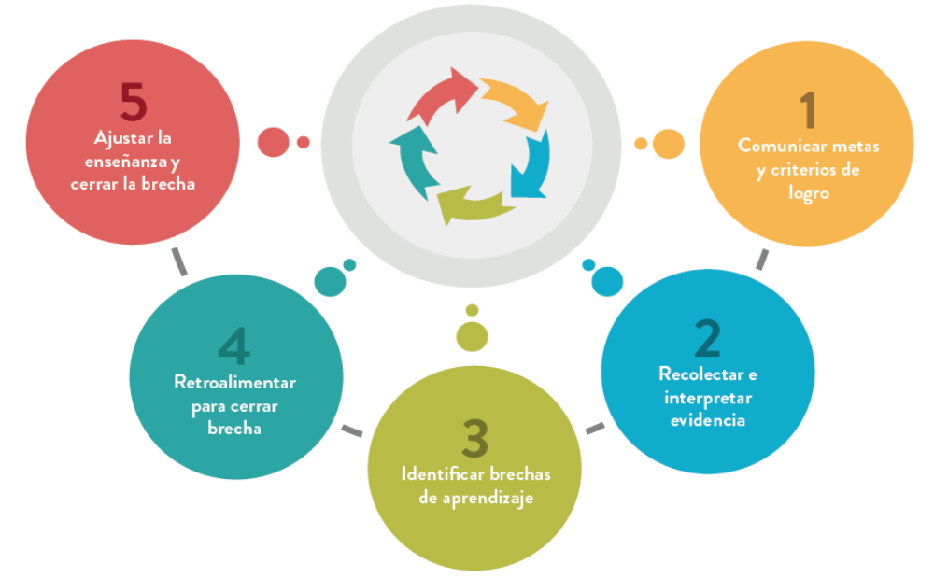
Esquema desarrollado basándose en “Guía de Uso: Evaluación Formativa Evaluando clase a clase para mejorar el aprendizaje” de la Agencia de Calidad de la Educación (2017)

Slide 16
Los objetivos o metas de aprendizaje y los indicadores de aprendizaje (criterios de logro) deben ser específicos y comunicados claramente a los y las estudiantes.
Los indicadores deben ser una descripción que explicita en términos evidenciables u observables la(s) acción(es) que deberá realizar un/a estudiante para considerar que ha alcanzado un objetivo de aprendizaje u objetivo de evaluación.
1. Comunicar metas y criterios de logro
Por ejemplo: una docente de Matemática les dice a sus estudiantes: “El problema debe presentar un desarrollo claro que conduzca a la respuesta correcta, ya sea gráfico o numérico”.

Slide 17
2. Recolectar e interpretar evidencia
Es necesario ir recogiendo evidencia precisa sobre qué tan cerca están los y las estudiantes de alcanzar los aprendizajes esperados. Por ejemplo, cuando observamos cómo un estudiante desarrolla una tarea.
La interpretación de esta información permite definir qué han aprendido, cuáles son sus errores comunes, qué conocimientos previos tienen o no tienen aún, qué habilidades están o no adquiridas, etc. En este proceso de interpretación también participan los y las estudiantes.

Slide 18
3. Identificar brechas de aprendizaje
Cuando un/a profesor/a interpreta la evidencia, puede identificar la brecha que existe entre el estado actual del aprendizaje de sus estudiantes y las metas u objetivos de aprendizaje de la clase.
De esta forma el o la docente identifica la zona de desarrollo próximo de los estudiantes en relación a los criterios de logro.
Por ejemplo, la misma docente de Matemática, al observar cómo sus estudiantes resolvieron el problema, los procedimientos y herramientas usados, se puede dar cuenta del nivel de desarrollo de los conceptos involucrados, preguntándose, por ejemplo, ¿usó sólo dibujos para resolver el problema?, ¿usó operaciones, cuáles? ¿Cuán rudimentario o avanzado es el procedimiento?, etc.

Slide 19
4. Retroalimentar para cerrar brecha
La retroalimentación permite orientar a los y las estudiantes sobre qué pasos seguir para continuar aprendiendo, indagando en las causas de su desempeño, aclarando los objetivos de aprendizaje y motivándoles al mostrarles su avance.
La retroalimentación aporta a cerrar la brecha, ya que los y las estudiantes pueden conocer el camino que les falta por recorrer o bien las próximas metas a alcanzar.

Slide 20
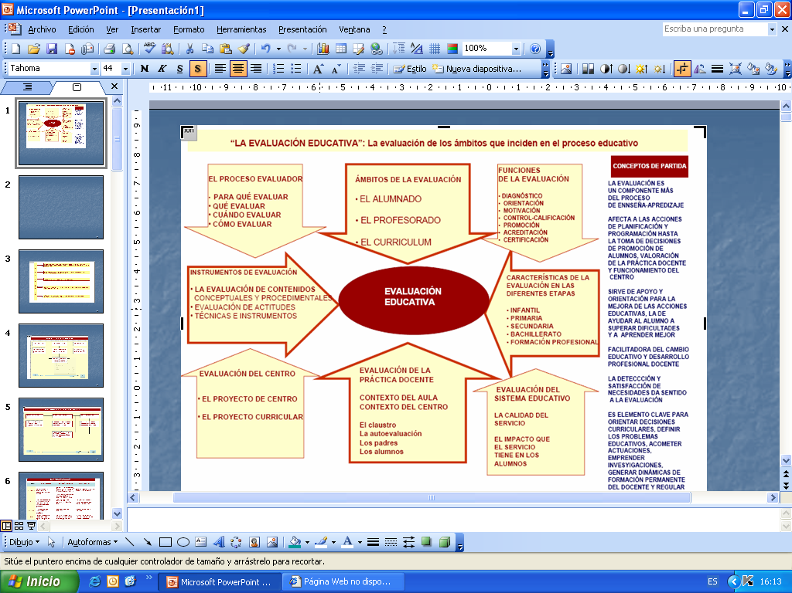

Slide 21
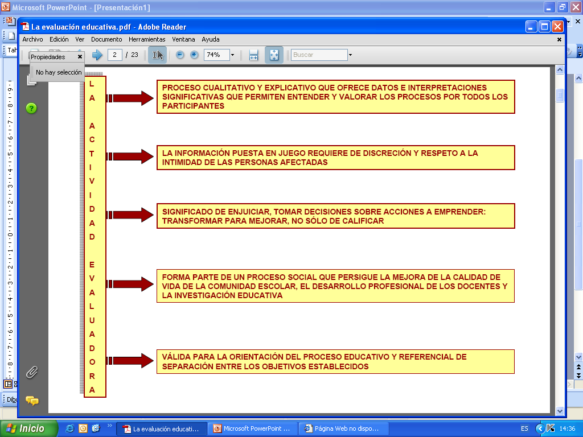

Slide 22
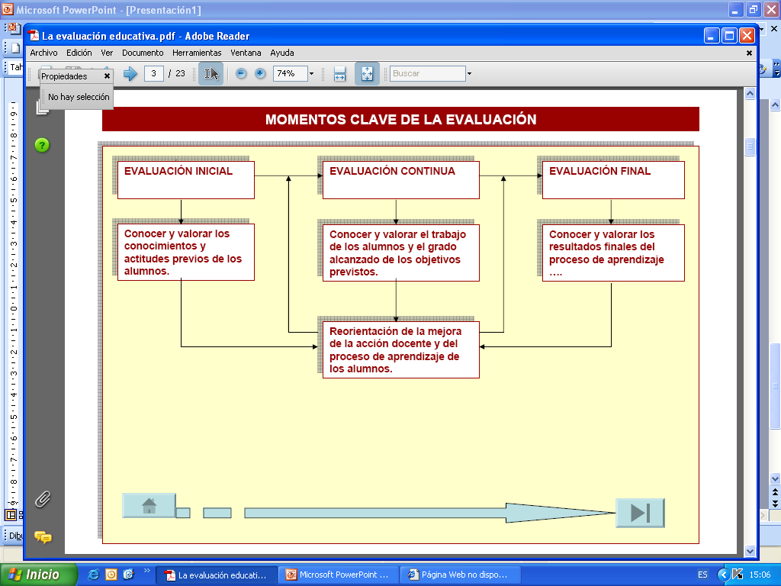

Slide 23
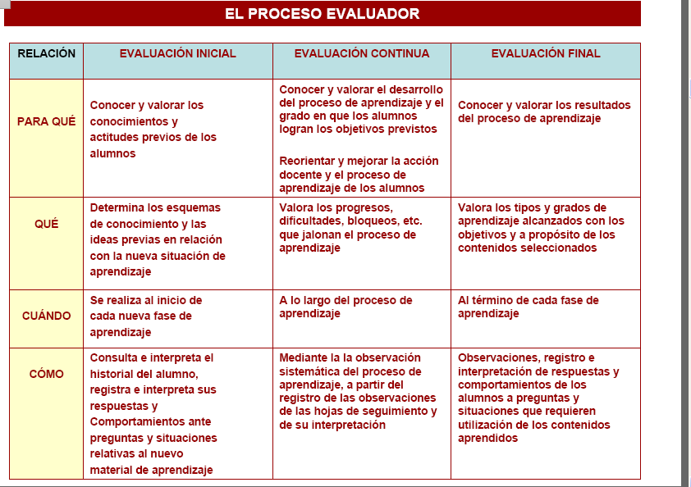

Slide 24
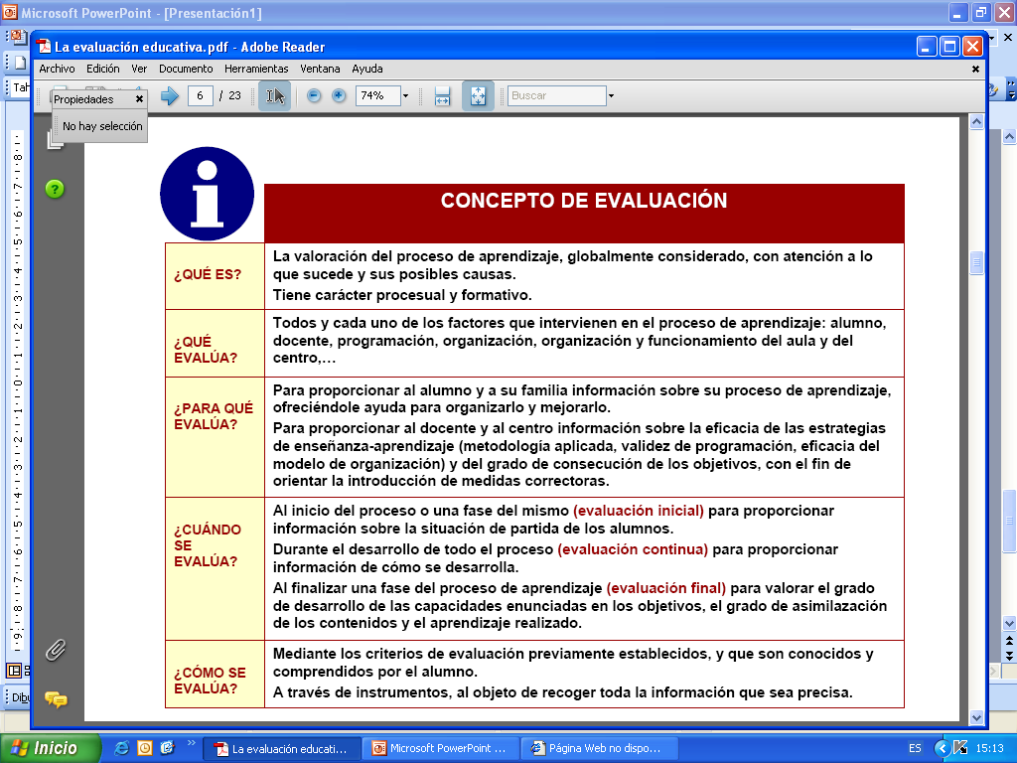

Slide 25
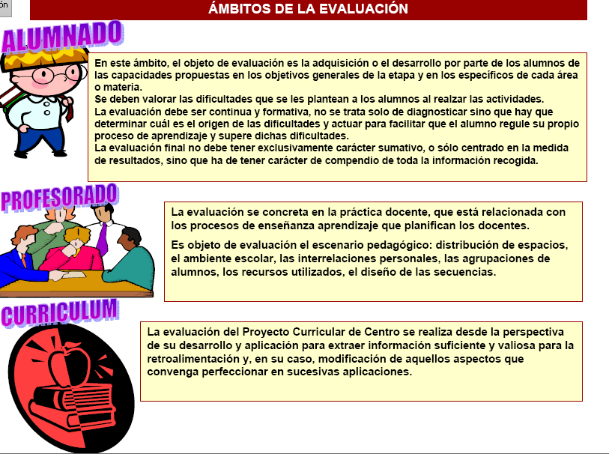

Slide 26
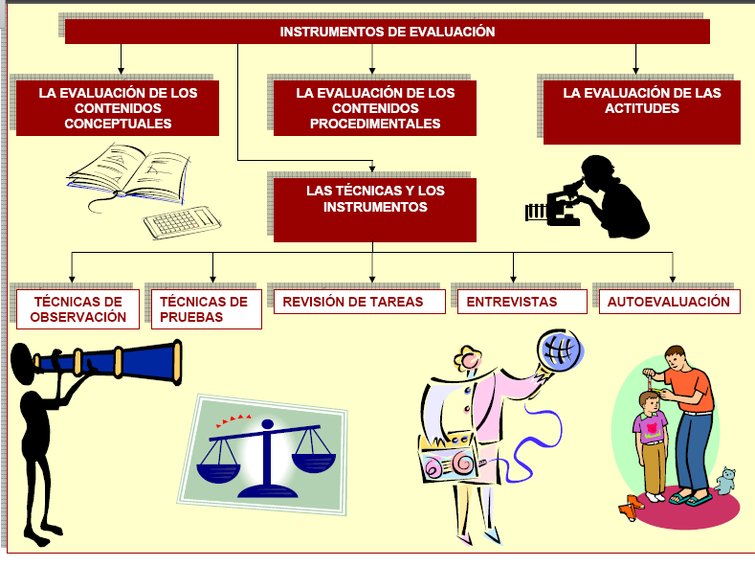

Slide 27
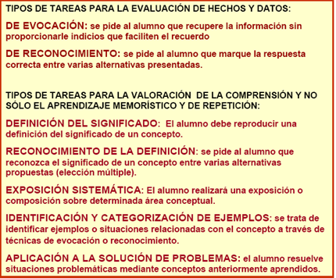

EVALUACION DE CONTENIDOS CONCEPTUALES
Se refiere a la adquisición de nuevos conocimientos sobre conceptos, hechos o datos

Slide 28
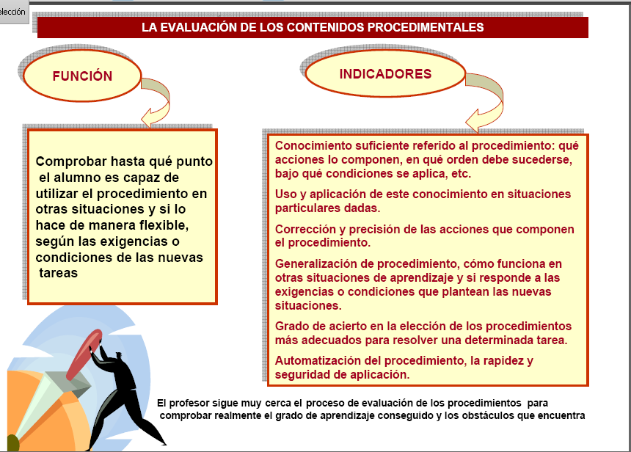

Slide 29
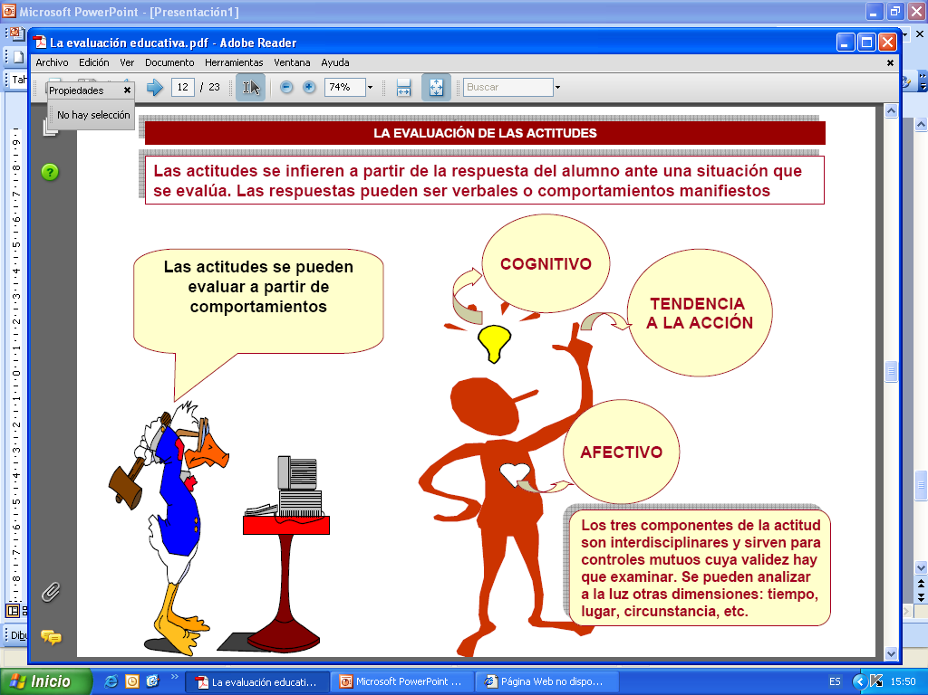

Slide 30
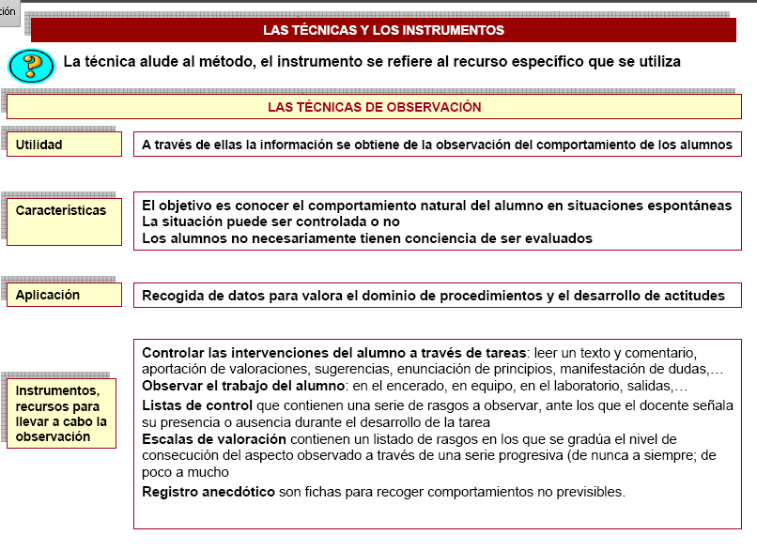

Slide 31
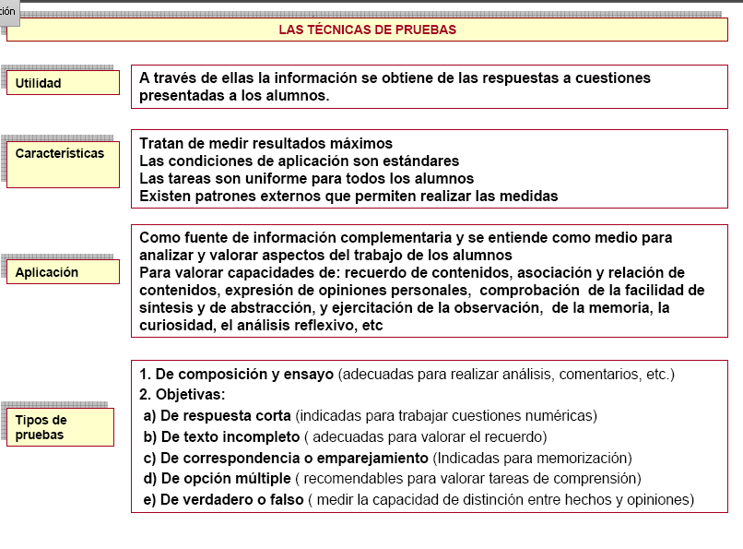

Slide 32
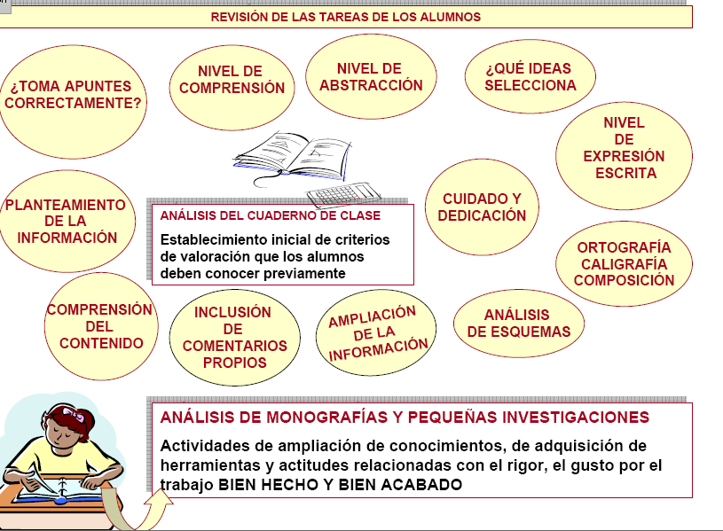

Slide 33
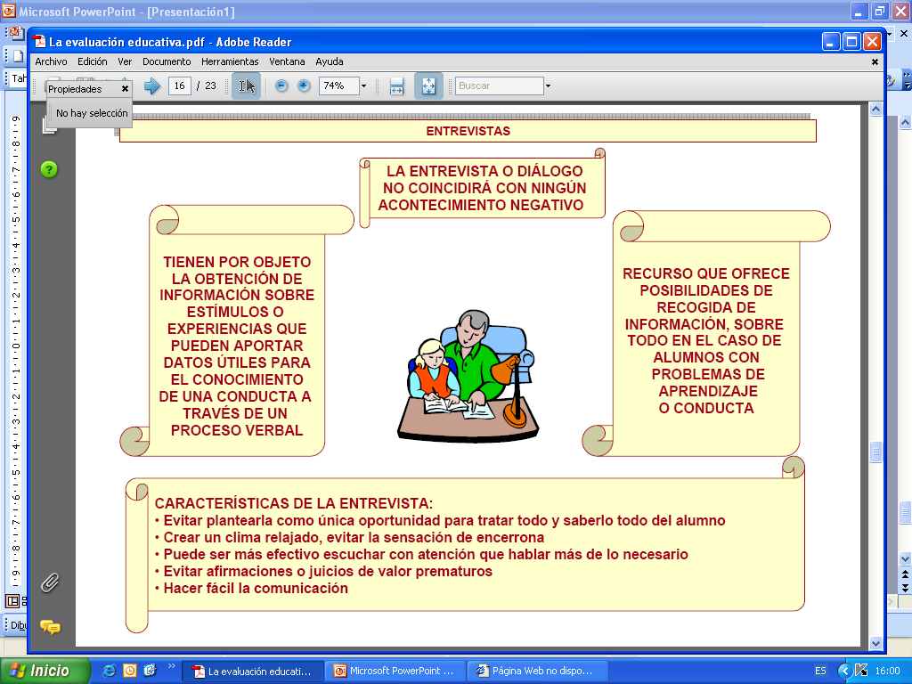

Slide 34
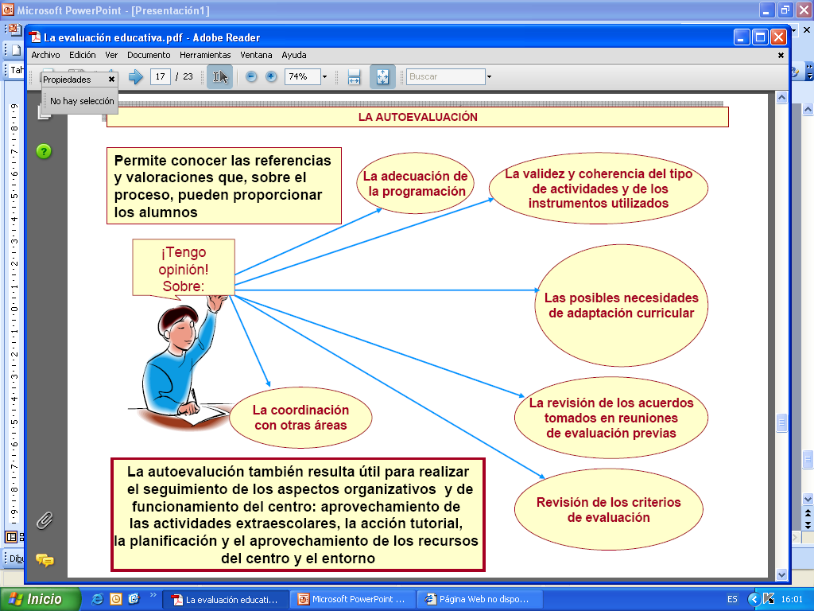



DESCRIPTOR
CONOZCO EL OBJETIVO DE LA GUIA
DEDIQUE EL TIEMPO SUICIENTE PARA LA COMPRENSIÓN TOTAL DE ESTA GUÍA
IDENTIFICO CARACTERÍSTICAS EN CADA ETAPA DE LA INTERFASE
BUSCO APOYO PARA ENTENDER CONCEPTOS QUE NO CONOZCO
PUEDO MENCIONAR UN PAR DE CARACTERÍSTICAS DE LA INTERFASE

